Slide 2
9
我的自行车
Craig Martin
Craig Martin

Slide 3


Slide 4
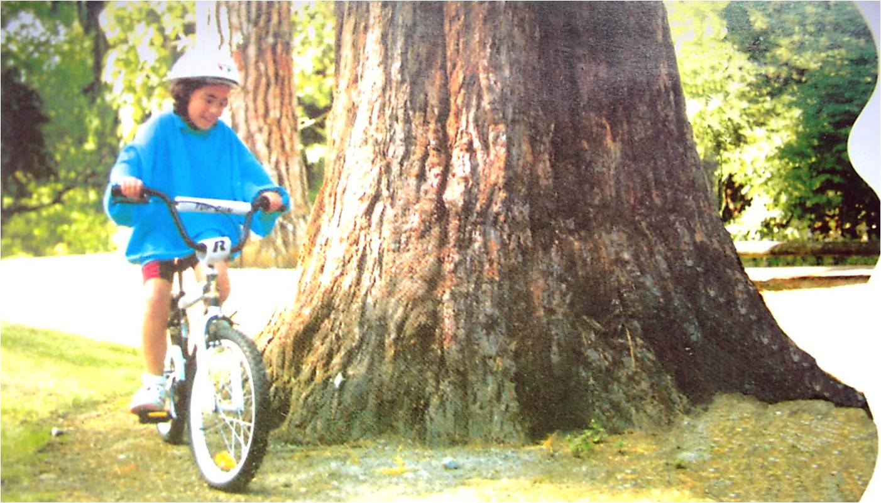
星期一，我骑自行车，绕过大树。
1

Slide 5
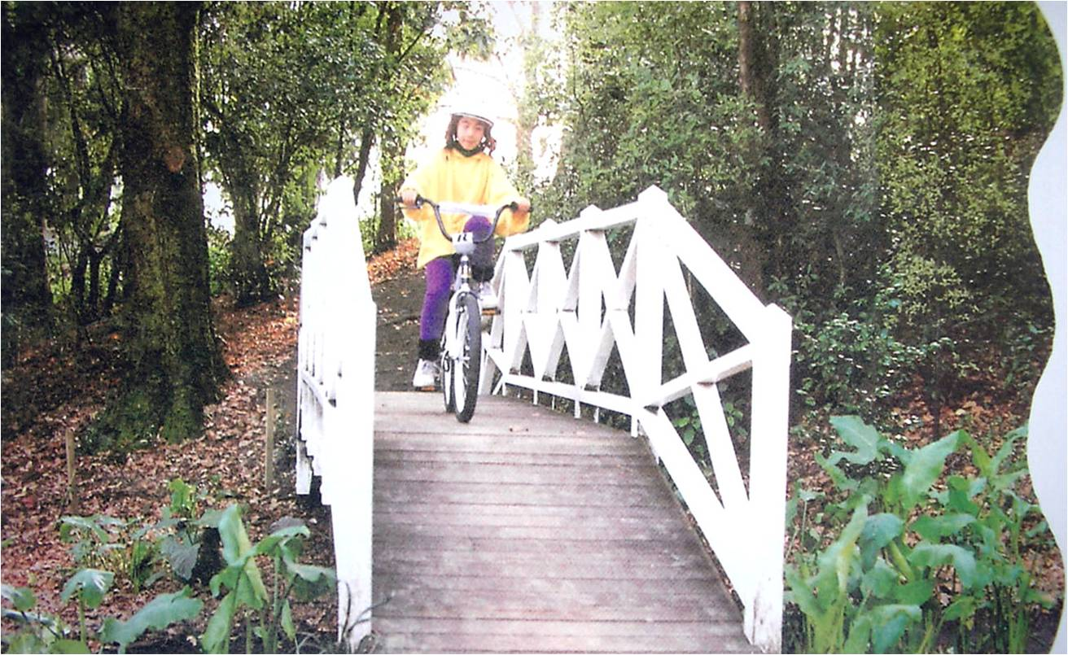
星期二，我骑自行车，绕过大树，越过小桥。
2

Slide 6
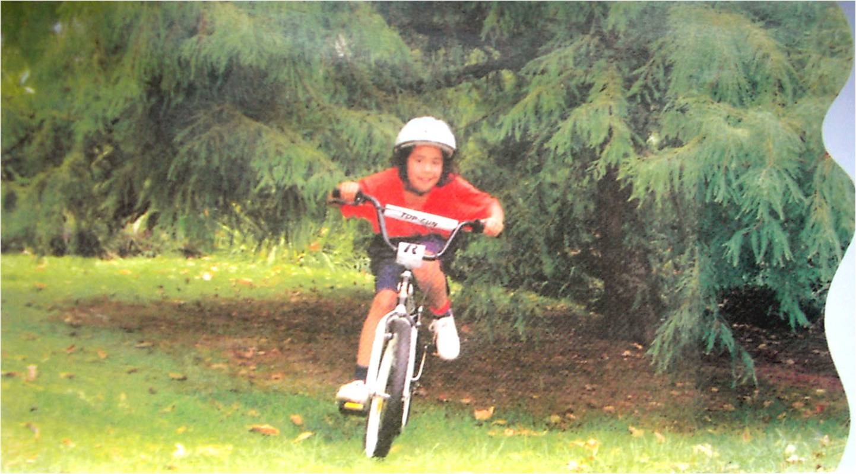
星期三，我骑自行车，绕过大树，越过小桥，来到树下。
3

Slide 7
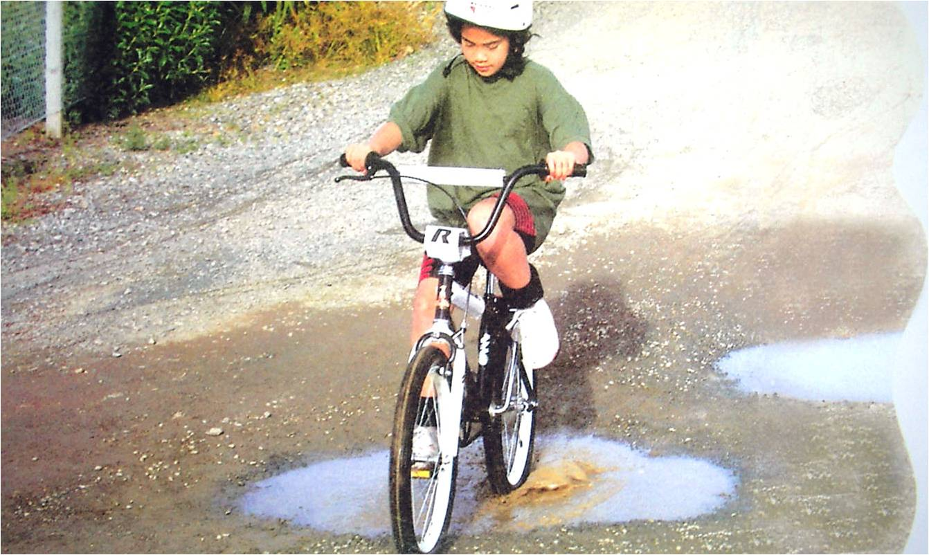
星期四，我骑自行车，绕过大树，越过小桥，来到树下，趟过小水坑。
4

Slide 8
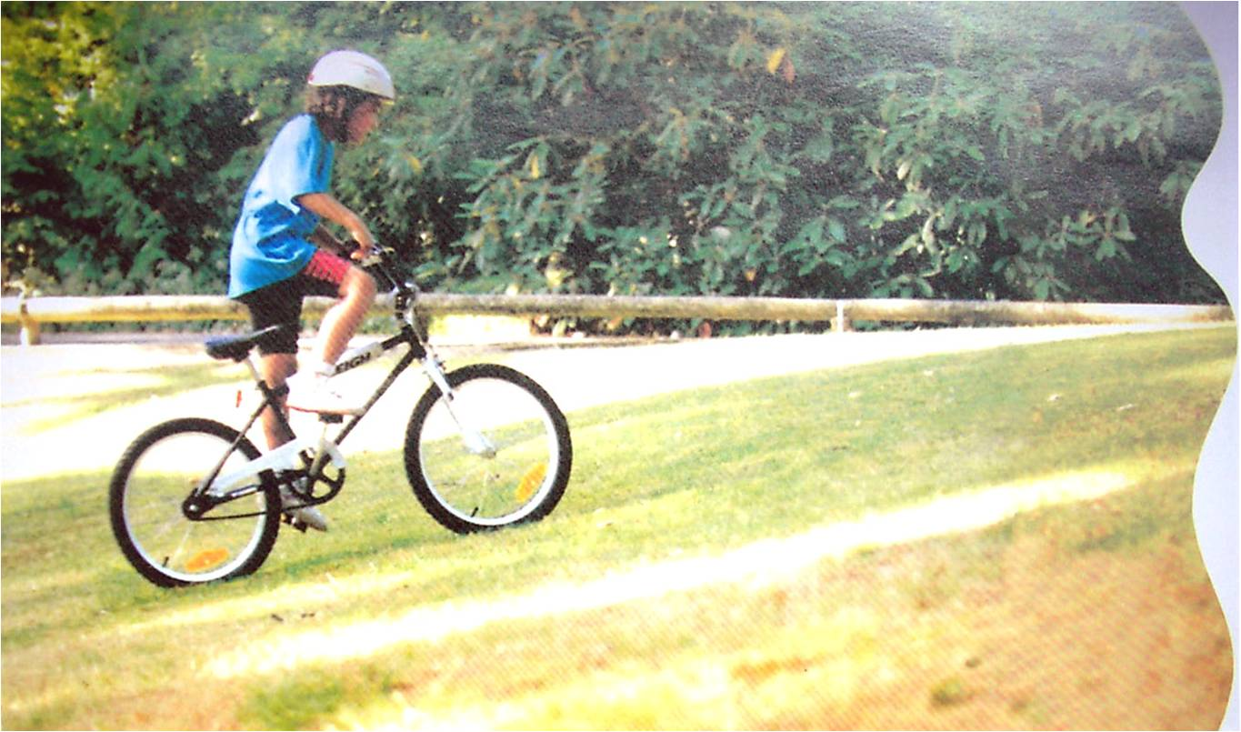
星期五，我骑自行车，绕过大树，越过小桥，来到树下，趟过小水坑，骑上河岸。
5

Slide 9
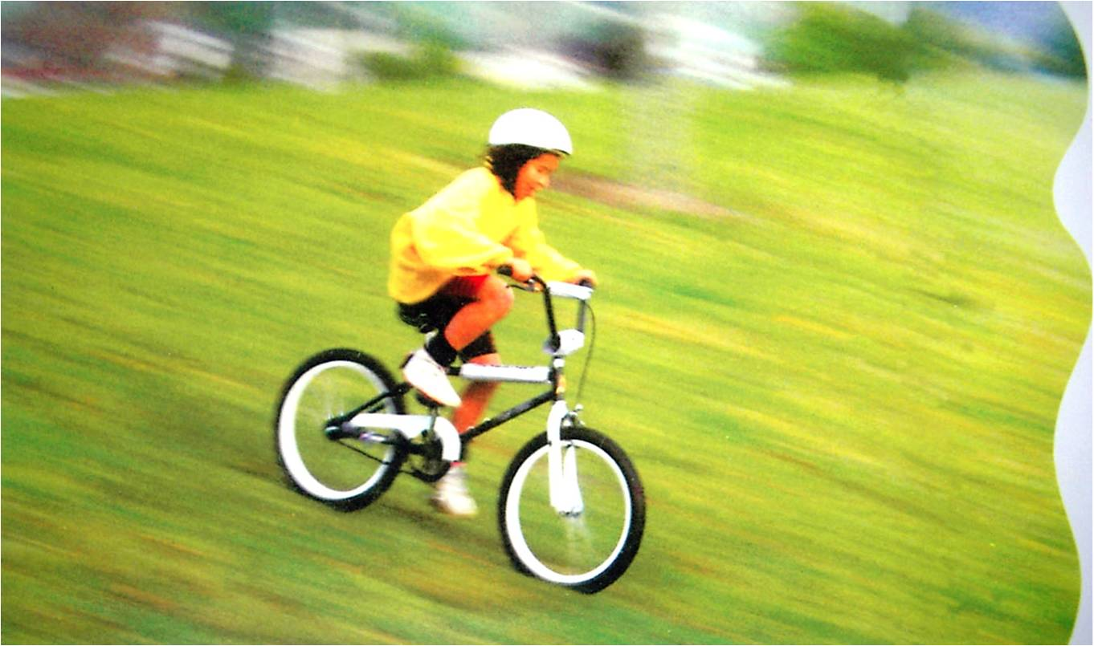
星期六，我骑自行车，绕过大树，越过小桥，来到树下，趟过小水坑，骑上河岸，冲下小山坡。
6

Slide 10
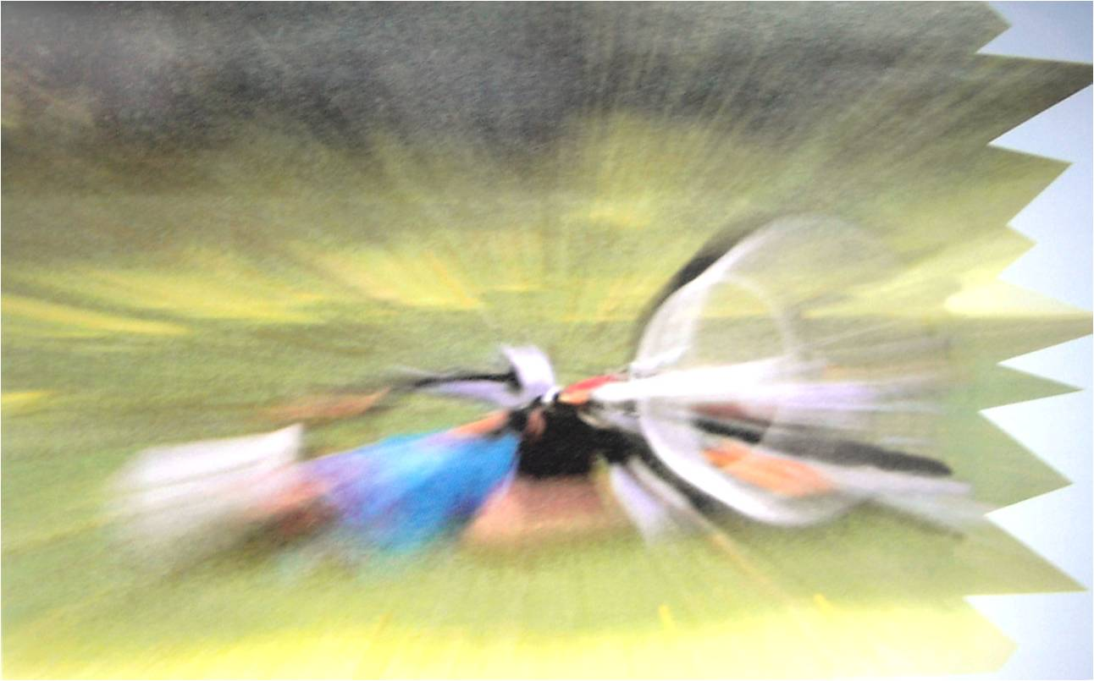
星期天，我摔倒了。
7

